Slide 1
1-ви май-празник на трудoвите хора по цял свят
Това са нашите проекти за този празник

Slide 2


Slide 3
Цветен Първи май пристига
и в най-малкото селце
с песента на чучулига
за работните ръце,
за ръцете,от които
никнат всички чудеса:
нова къща,златно жито,
път в далечни небеса...
Първи май! Звъни простора-
ден на трудовите хора!
/Ангелина Жекова/

Slide 4
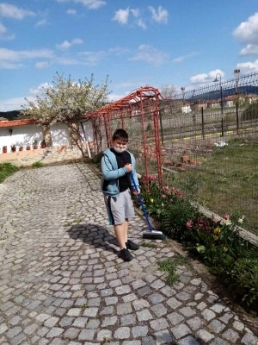
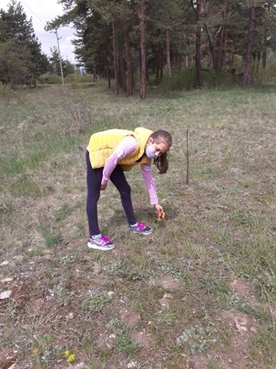
Учениците от 4,,а“клас отбелязаха празника със свои рисунки.снимки и кратки разказчета.Миро и Кати почистват и спортуват.

Slide 5
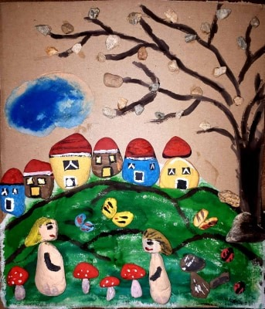
Крис изработи проекти от камъчета

Slide 6
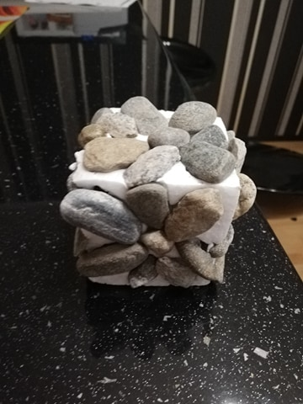

Slide 7
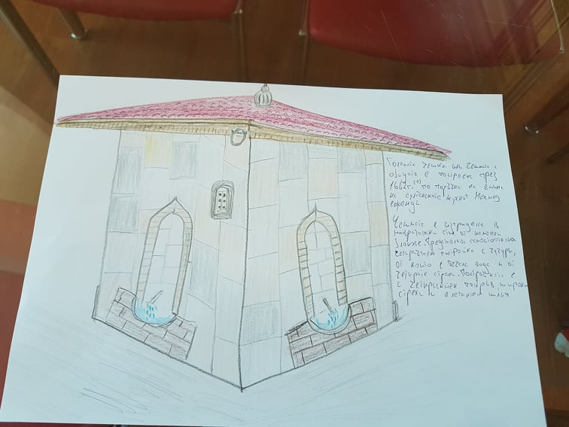
Митко е нарисувал една от забележителностите на град Самоков и нейната история

Slide 8
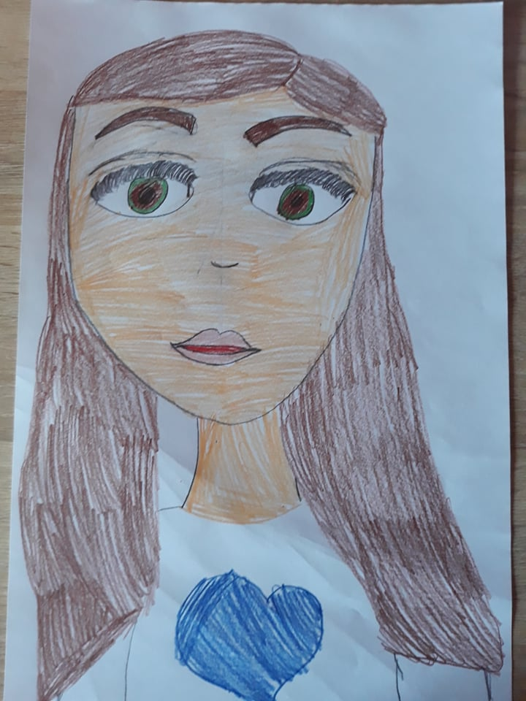
Йоана нарисува своя портрет и написа кратко разказче с илюстрация за своето село.

Slide 9
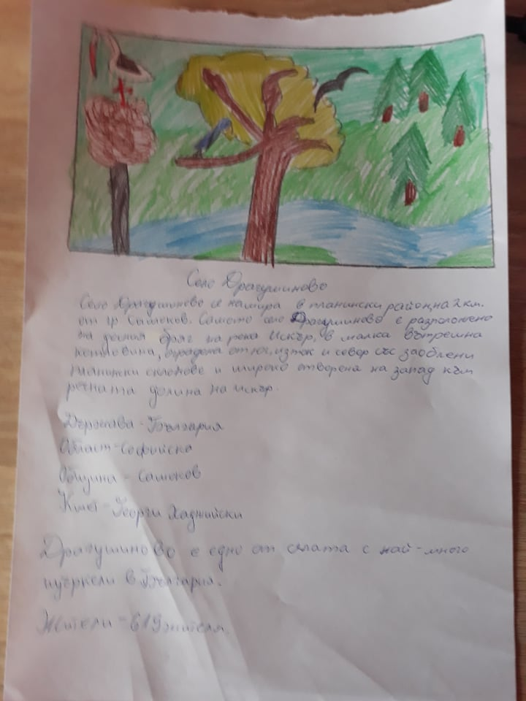

Slide 10
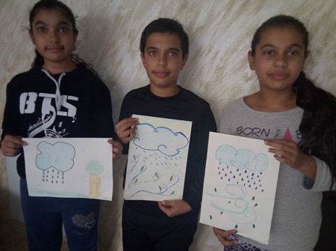
Вальо,Тони и Божидара се проявиха като умели художници

Slide 11
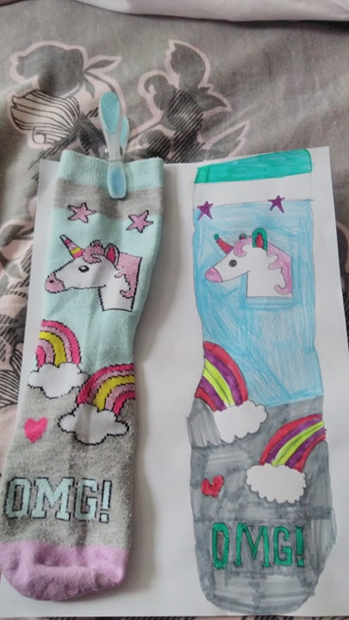
А това са двете прекрасни рисунки на Ванеса

Slide 12
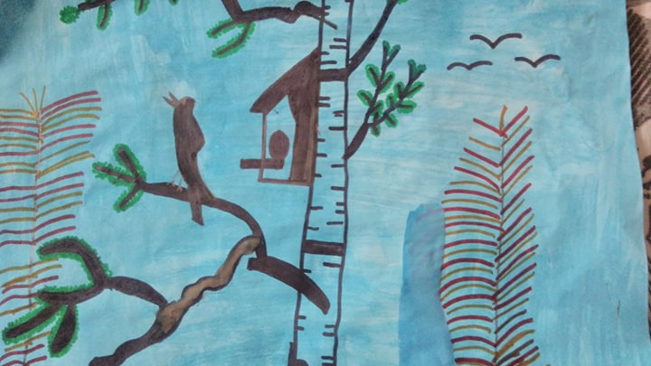

Slide 13
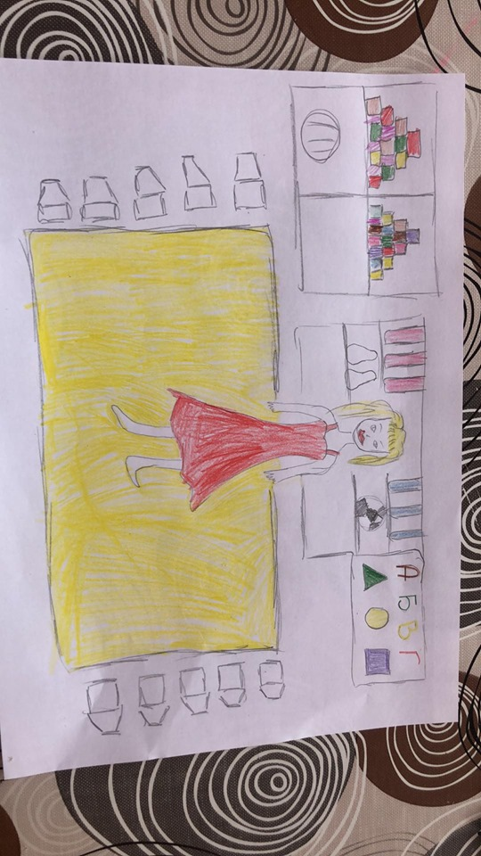
Ванеса ни е показала своя талант.

Slide 14
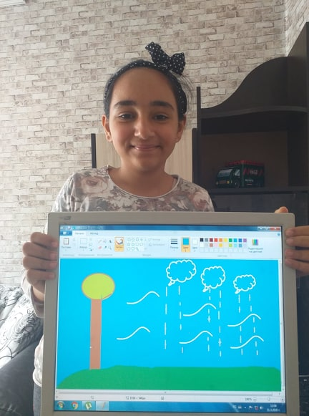
Вики се включи с интересна рисунка!

Slide 15
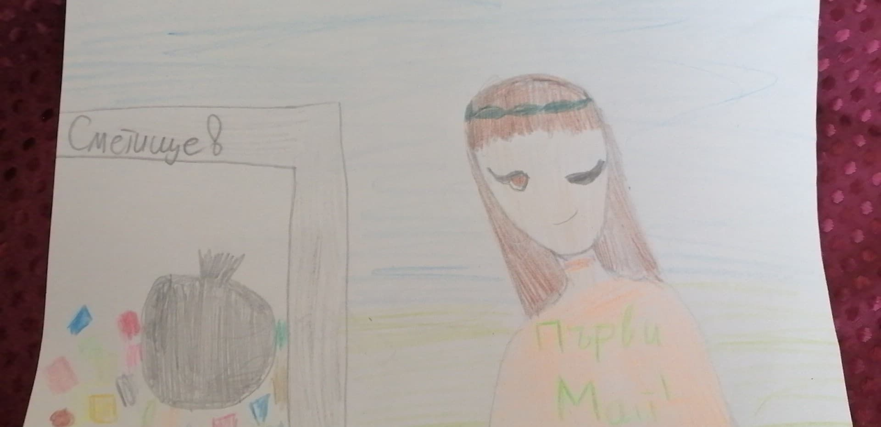
Рая ни нарисува мястото за изхвърляне на отпадъци.

